Slide 1

SUSTENTACIÓN SECTOR PRODUCCIÓN
Trigésima Segunda Sesión Extraordinaria de la Comisión de Presupuesto y Cuenta General de la República del Congreso de la República
06 DE JULIO DE 2023

Slide 2

MODIFICACIONES PRESUPUESTARIAS APROBADAS POR DECRETO SUPREMO (ART. 66 – LEY N° 31638)

Slide 3


MODIFICACIONES PRESUPUESTARIAS APROBADAS POR DECRETO SUPREMO (ART. 66 – LEY N° 31638)
TRANSFERENCIAS DE PARTIDAS A FAVOR DE GOBIERNOS LOCALES – ARTÍCULO 14 DE LA LEY N° 31638
1. DECRETO SUPREMO N° 076-2023-EF (27/04/2023)
PLIEGO HABILITADOR:
PLIEGO HABILITADO :
PROYECTO :
MONTO:
MINISTERIO DE LA PRODUCCIÓN
MUNICIPALIDAD PROVINCIAL DE CHACHAPOYAS
CUI N° 2501753 MEJORAMIENTO Y AMPLIACIÓN DEL SERVICIO DE COMERCIALIZACIÓN DEL MERCADO MODELO CHACHAPOYAS, DISTRITO DE CHACHAPOYAS, PROVINCIA CHACHAPOYAS - DEPARTAMENTO AMAZONAS
S/ 36,0 millones
El proyecto beneficiará a 48 694 habitantes y 600 comerciantes de la provincia de Chachapoyas, asegurando inocuidad para la salud pública y la seguridad alimentaria e integrando el mercado de cadenas de valor de dicha provincia.

Slide 4
AVANCE FÍSICO Y FINANCIERO DEL PROYECTO CUI N° 2501753 MERCADO MODELO CHACHAPOYAS
PROYECTO | COSTO DE INVERSIÓN ACTUALIZADO (S/) | DEVENGADO ACUMULADO AL 31/12/2022 (S/) | PIM 2023 | DEVENGADO 2023 | PMI 2024 | PMI 2025
2501753: MEJORAMIENTO Y AMPLIACION DEL SERVICIO DE COMERCIALIZACION DEL MERCADO MODELO CHACHAPOYAS, DISTRITO DE CHACHAPOYAS - PROVINCIA DE CHACHAPOYAS - DEPARTAMENTO DE AMAZONAS | 70,313,337 | 4,043,500 | 38,424,994 | 3,029,134 | 27,520,855 | 323,988
El proyecto presenta un avance financiero de 10.1% y un avance físico de 4%.
Al cierre del AF 2023 la meta física proyectada es de 40% y la meta financiera proyectada es de 60.4%.

Slide 5
SUSTENTACIÓN DE LAS MODIFICACIONES PRESUPUESTARIAS APROBADAS POR DECRETO SUPREMO (ART. 66 – LEY N° 31638)
TRANSFERENCIAS DE PARTIDAS A FAVOR DE GOBIERNOS LOCALES – ARTÍCULO 14 DE LA LEY N° 31638
2. DECRETO SUPREMO N° 114-2023-EF (14/06/2023)
PLIEGO HABILITADOR:
PLIEGO HABILITADO :
PROYECTO :
MONTO:
MINISTERIO DE LA PRODUCCIÓN
MUNICIPALIDAD DISTRITAL DE INDIANA
CUI N° 2450132 MEJORAMIENTO Y AMPLIACIÓN DEL MERCADO MUNICIPAL DE LA LOCALIDAD DE INDIANA DEL DISTRITO DE INDIANA - PROVINCIA DE MAYNAS - DEPARTAMENTO DE LORETO
S/ 10,0 millones
El proyecto beneficiará a 3 421 habitantes y 94 comerciantes del distrito de Indiana, asegurando inocuidad para la salud pública y la seguridad alimentaria e integrando el mercado de cadenas de valor de dicho distrito.

Slide 6
AVANCE FÍSICO Y FINANCIERO DEL PROYECTO CUI N° 2450132 MERCADO MUNICIPAL DE INDIANA
PROYECTO | COSTO DE INVERSIÓN ACTUALIZADO (S/) | DEVENGADO ACUMULADO AL 31/12/2022 (S/) | PIM 2023 | DEVENGADO 2023 | PMI 2024
2450132: MEJORAMIENTO Y AMPLIACIÓN DEL MERCADO MUNICIPAL DE LA LOCALIDAD DE INDIANA DEL DISTRITO DE INDIANA - PROVINCIA DE MAYNAS - DEPARTAMENTO DE LORETO | 13,918,522 | 30,000 | 10,035,377 | 0 | 3,853,145
Al 04/07/2023 el proyecto presenta un avance financiero de 0.2%
El inicio de ejecución de la obra se encuentra prevista para el mes de octubre del presente año, y se proyectada al cierre un avance físico de 20%.

Slide 7
EJECUCIÓN PRESUPUESTAL DEL AÑO FISCAL 2023 – LOGROS ALCANZADOS Y PROYECTADOS AL 30/06 Y 31/12

Slide 8

EJECUCIÓN PRESUPUESTAL TOTAL GENERAL
Ejecución acumulada al 30 Junio y proyección al 31.12.2023
El Sector Producción al 30 de junio ha ejecutado el 45.4% del presupuesto total, ocupando el puesto 7 en el ranking sectorial.
Es importante resaltar que en la proyección del III trimestre se transferirá: S/ 61.2 millones para los núcleos ejecutores de compras y S/ 49.5 millones para la reactivación económica y financiera de la actividad de la maricultura.

Slide 9


Visión Sectorial al 2025
"Empresas produciendo y accediendo a mercados de manera sostenible, competitiva y con altos niveles de productividad"
OBJETIVOS ESTRATÉGICOS SECTORIALES:
Incrementar la competitividad de los agentes económicos del Sector Producción.
Fortalecer el desarrollo empresarial de las Micro, Pequeña y Medianas Empresas (MIPYME).
Mejorar la cadena de valor de las actividades de Pesca y Acuicultura.
1
2
3
MYPE E INDUSTRIA
PESCA Y ACUICULTURA

Slide 10

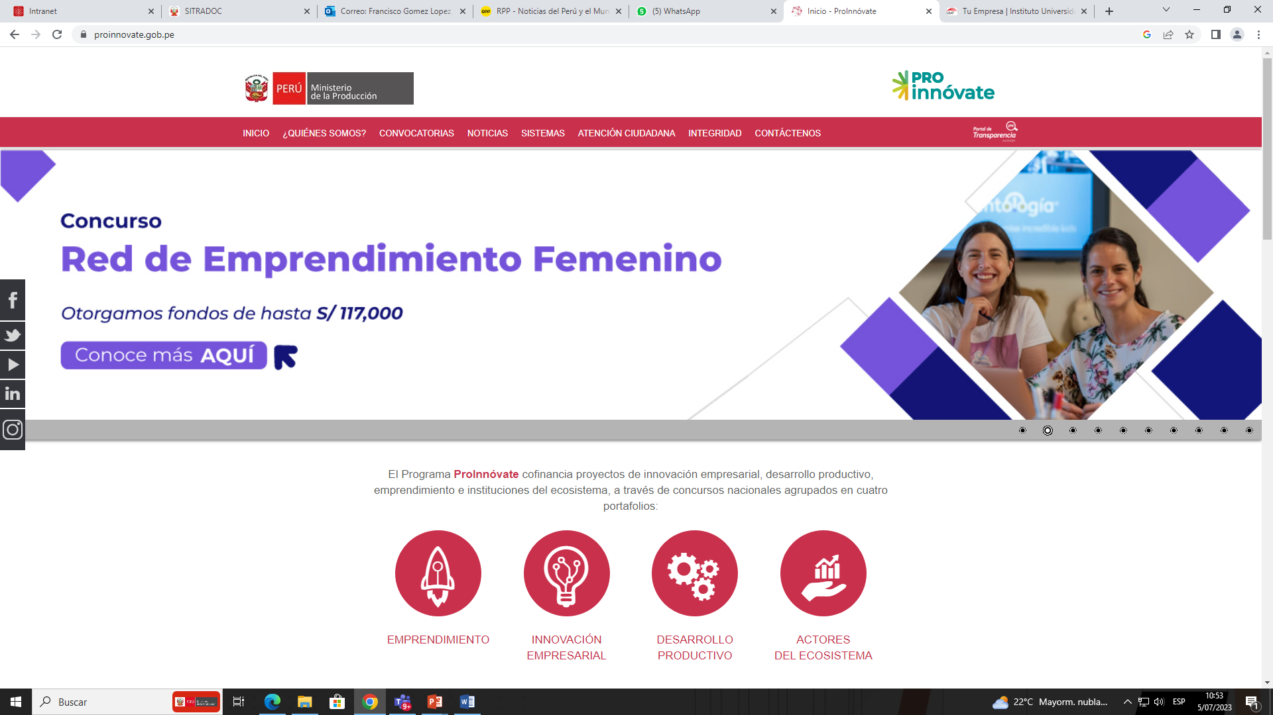

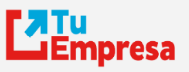
LOGROS ALCANZADOS Y PROYECTADOS AL 30/06 Y 31/12
MYPE E INDUSTRIA AÑO 2023
173 (a jun/23)
550 (a dic/23)
6,135 (a jun/23)
Normas Técnicas Peruanas (NTP),
aprobados, para que las empresas adecuen sus procesos a estándares de calidad.
(INACAL).
Incrementar la competitividad de los agentes económicos del Sector Producción.
6,335 (a dic/23)
OE 01
OE 01
Proyectos aprobados en Innovación y Emprendimiento, Desarrollo Productivo y Ecosistema. (PROINNOVATE).
2,579 (a jun/23)
5,350 (a dic/23)
Servicios de Calibración de equipos de laboratorio que permitirán a las empresas, mejorar su productividad, calidad y competitividad.
(INACAL).
1,001 (a jun/23)
24,806 (a jun/23)
1,999 (a dic/23)
83,000 (a dic/23)
MIPYMES beneficiadas en instrumentos financieros.
(Factoring, Microseguros, Reinserción Financiera, Programa Emergencia Empresarial).
Servicios Tecnológicos brindados
en las Cadenas Productivas -CITE (pesquero, acuícola, agroindustrial, forestal- maderable, cuero y calzado y textil-camélidos)
OE 02
Fortalecer el desarrollo empresarial de la MIPYMES.
15,600 (a jun/23)
5,317 (a jun/23)
30,000 (a dic/23)
20,000 (a dic/23)
Empresas registradas en la plataforma web, Ruta Digital V 3.0.

Slide 11
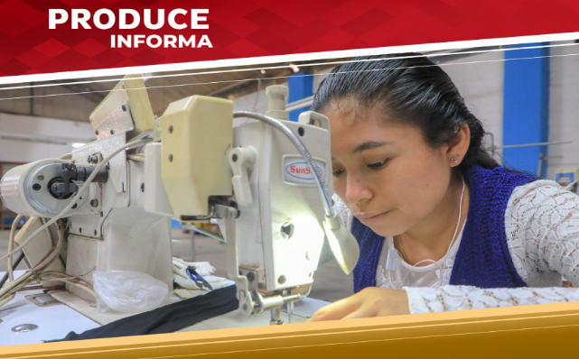
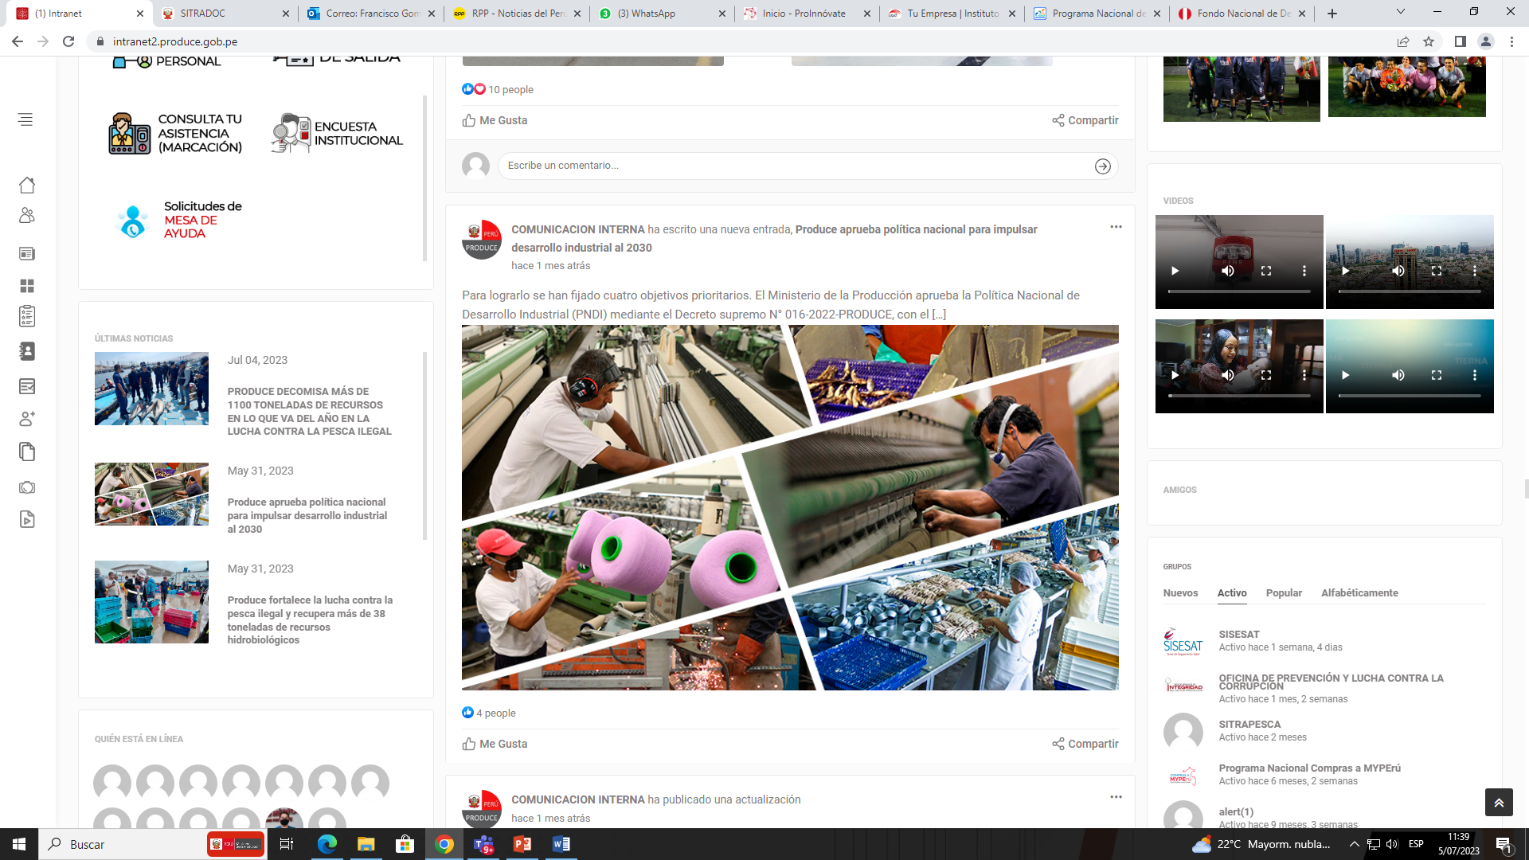
LOGROS ALCANZADOS Y PROYECTADOS AL 30/06 Y 31/12
MYPE E INDUSTRIA AÑO 2023
221 (a jun/23)
1065 (a dic/23)
Conductores / trabajadores / productores de las MIPYMES reciben servicios de capacitación y/o asistencia técnica.
337 (a jun/23)
537 (a dic/23)
Empresas, reciben servicios de capacitación en gestión ambiental y regulación industrial.
OE 02
Fortalecer el desarrollo empresarial de la MIPYMES.
189 (a jun/23)
840 (a dic/23)
Empresas acceden a servicios de articulación empresarial y acceso a mercados.
243 (a jun/23)
450 (a dic/23)
MIPYME, reciben servicios e instrumentos para la transferencia de tecnología e Innovación.

Slide 12
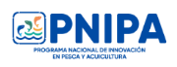
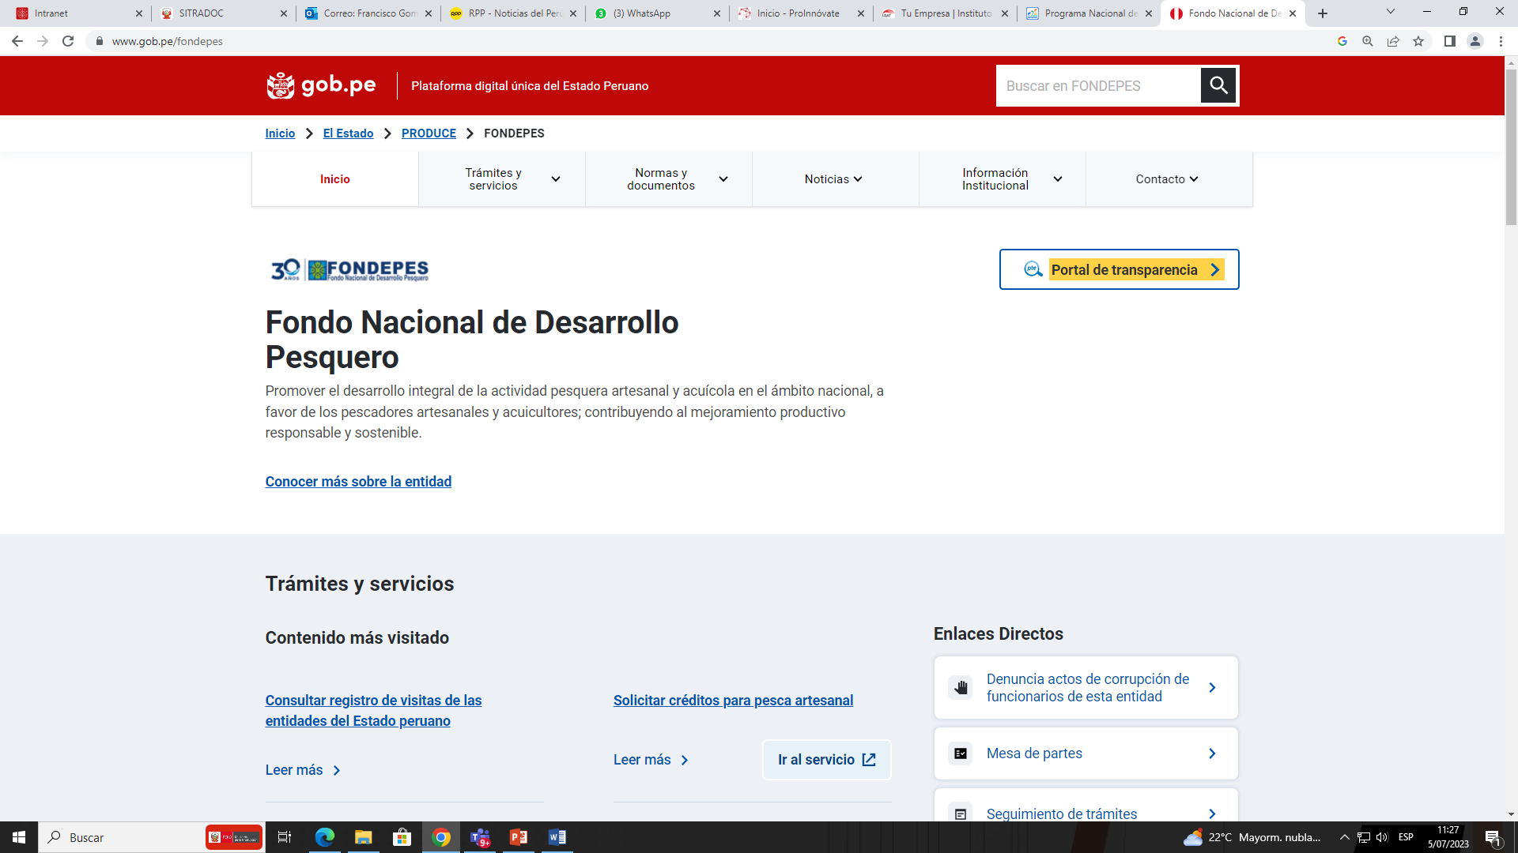
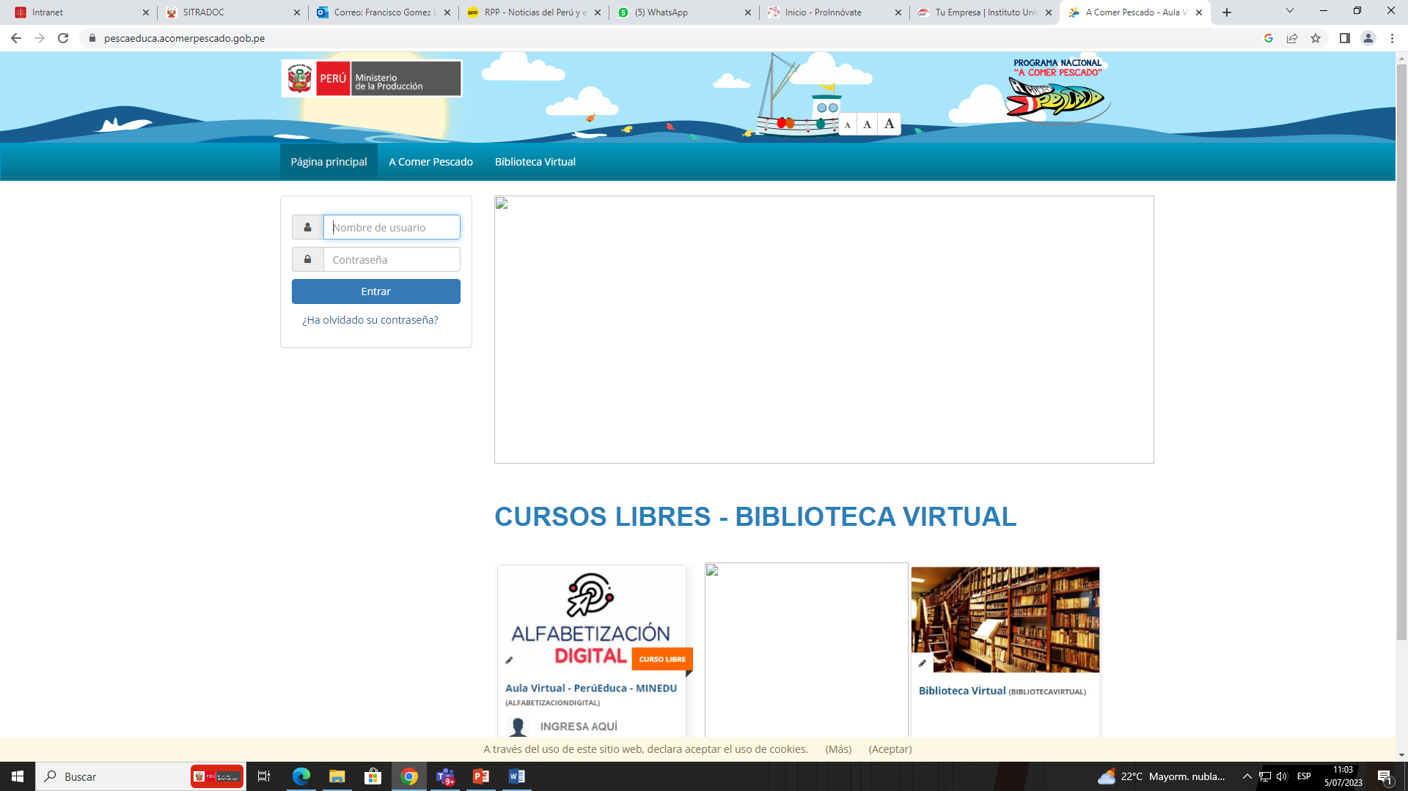
LOGROS ALCANZADOS Y PROYECTADOS AL 30/06 Y 31/12
PESCA Y ACUICULTURA
6,349 (a jun/23)
65,769 (a jun/23)
12,600 (a dic/23)
130,000 (a dic/23)
Asesorías técnicas en temas de formalización a los pescadores y pescadoras artesanales
Fiscalizaciones en el marco del fortalecimiento de la cobertura pesquera y acuícola.
1,908 subproyectos de Innovación en Pesca o Acuicultura, ejecutados y con resolución de cierre
630 (a jun/23)
672 (a dic/23)
Mejorar la cadena de valor de las actividades de pesca y acuicultura
Productores Acuícolas de las categorías AMYPE y AREL asistidos técnicamente en el manejo productivo acuícola (*)
OE 03
Se aprobó la Política Nacional de Acuicultura
393 créditos (187 Acuicultura y 206 Pesca Artesanal por S/ 10,7 Millones (a jun/23)
740 Créditos por 12.9 Millones (a dic/23)
Créditos para el sector pesquero artesanal y acuícola.
1,220,390 (a jun/23)
1,820 TM (a jun/23)
2,000,000 (a dic/23)
2,900 TM (a dic/23)
Familias beneficiadas que se encuentran en situación de vulnerabilidad, a través de los canales comerciales del PNACP
Comercialización de productos hidrobiológicos.
(*) AMYPE: Acuicultura de Micro y Pequeña Empresa.
AREL: Acuicultura de Recursos Limitados.

Slide 13
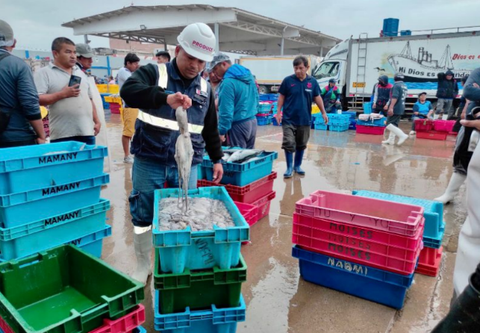
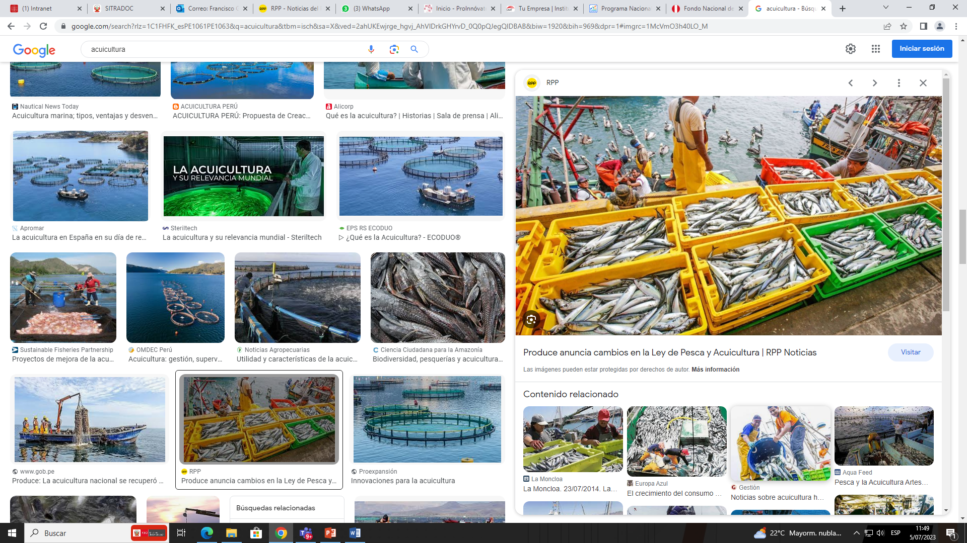
LOGROS ALCANZADOS Y PROYECTADOS AL 30/06 Y 31/12
PESCA Y ACUICULTURA
318 (a jun/23)
500 (a dic/23)
Acuicultores acceden a servicios para el fomento de las inversiones y el ordenamiento de la acuicultura.
630 (a jun/23)
672 (a dic/23)
OE 03
Mejorar la cadena de valor de las actividades de pesca y acuicultura
Unidades de producción acuícola acceden a servicios para innovar y desarrollar la actividad acuícola.
2,642 (a jun/23)
5,284 (a dic/23)
Agentes de la pesca artesanal acceden a servicios de financiamiento y fortalecimiento de capacidades.
1,212 (a jun/23)
2,200 (a dic/23)
Agentes de la pesca artesanal acceden a asistencia técnica en buenas prácticas pesqueras.

Slide 14



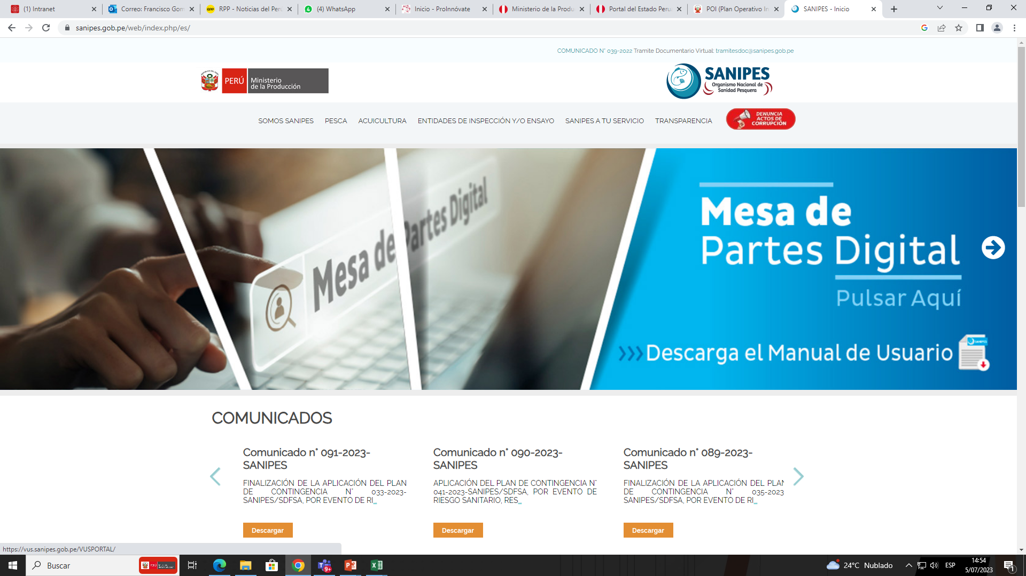
LOGROS ALCANZADOS Y PROYECTADOS AL 30/06 Y 31/12
PESCA Y ACUICULTURA
(a jun/23)
(a dic/23)
Viabilizar los proyectos de inversión: IPA El Dorado – Cod. Idea 211583. IPA Lomas – Cod. Idea 160996. IPA Malabrigo – Cód. Idea 160990.
Inicio de la Obra DPA Chancay, por S/16 Millones.
Culminación de la obra IOARR DPA La Punchana, por S/ 1.5 Millones.
Culminar la ejecución de obra: DPA San Juan de Marcona, con una inversión de S/29 Millones. DPA Puerto Morin, con una inversión de S/ 42 Millones. DPA Huacho, con una inversión de S/45 Millones.
Culminación de la obra IOARR DPA Callao, por un monto de S/ 0.9 Millones
Cierre de Inversión IOARR TPZ PARACHIQUE, por S/ 51 Mil.
Cierre de Inversión - IOARR DPA El Ñuro, por S/ 41 Mil.
OE 03
Mejorar la cadena de valor de las actividades de pesca y acuicultura
Aprobación de Expediente Técnico del IOARR: Centro de Entrenamiento Pesquero Pucusana, por S/ 0.9 Millones.
04 Cruceros de investigación y monitoreos: i) Monitoreo continuo de los aspectos biológico-pesqueros de la Anchoveta, ii) Método de producción de huevos – MPH, iii) Crucero de evaluación de la Anchoveta y otros pelágicos, iv) Crucero del Calamar Gigante – Pota.
Aprobación de Expediente Técnico del IOARR: Desembarcadero Pesquero Artesanal Los Órganos, por S/ 0.9 Millones.
Aprobación de Expediente Técnico del IOARR: Desembarcadero Pesquero Artesanal Pucusana, por S/ 0.7 Millones.
Investigaciones de la variabilidad ambiental y de la ocurrencia de El Niño - La Niña e Impacto del cambio climático y Floraciones algales nocivas.
14,959 Certificados oficiales sanitarios emitidos, para productos pesqueros y acuícolas.
20,126 certificados oficiales sanitarios emitidos.
1,512 Habilitaciones sanitarias y registros sanitarios emitidos a favor de los agentes económicos pesqueros y acuícolas.
2,050 habilitaciones y registros sanitarios emitidos.

Slide 15
PLAN DE INTERVENCIÓN PARA PREVENIR Y ENFRENTAR EL FENÓMENO “EL NIÑO”

Slide 16
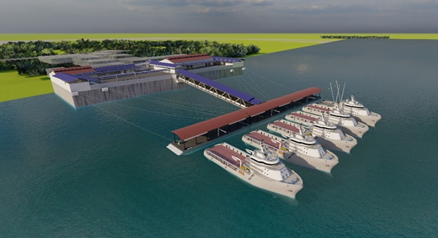
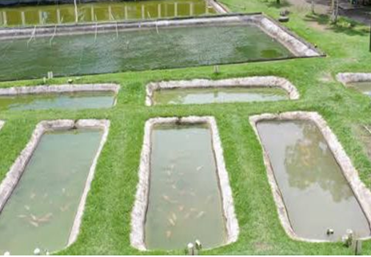
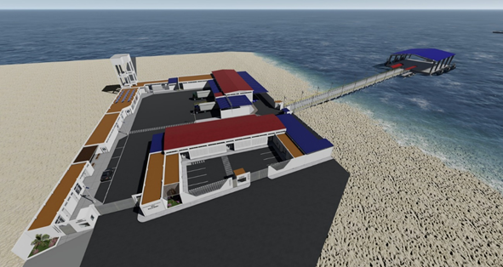
SISTEMA NACIONAL DE GESTIÓN DEL RIESGO DE DESASTRES - SINAGERD
El Ministerio de la Producción no se encuentra dentro de las Entidades de primera respuesta, las cuales son organizaciones especializadas para intervenir en casos de emergencias o desastres, según lo establecido en el artículo 46 del Reglamento de la Ley Nº 29664, Ley que crea el Sistema Nacional de Gestión del Riesgo de Desastre, aprobado por Decreto Supremo N° 048-2011-PCM.
PROGRAMA PRESUPUESTAL 068. REDUCCION DE VULNERABILIDAD Y ATENCION DE EMERGENCIAS POR DESASTRES
PROYECTO DE DECRETO DE URGENCIA
PRODUCTO 3000737. ESTUDIOS PARA LA ESTIMACIÓN DEL RIESGO DE DESASTRES
El Sector Producción se encuentra gestionando un proyecto de Decreto de Urgencia para la intervención inmediata en i) Desembarcaderos Pesqueros Artesanales, ii) Centros de Entrenamiento Pesquero y iii) Centros de Acuicultura del Fondo Nacional para el Desarrollo Pesquero – FONDEPES, a través de la ejecución de 19 inversiones de prevención, mitigación y/o rehabilitación por S/ 7 130 000,00, en la Libertad, Ica, Piura, Tumbes, Tacna, Ancash y Arequipa.
PLIEGO A CARGO: Instituto del Mar del Perú – IMARPE
PRESUPUESTO ASIGNADO: S/ 1 777 493,00
MONTO EJECUTADO: S/ 866 717,67 (49% Avance)
BIENES Y SERVICIOS A BRINDAR:
  Información del monitoreo bio-oceanográficos, y de datos océano-atmosféricos de fuentes satelitales internacionales para el desarrollo y actualización de los índices de anomalías.
  Reportes, estudios y pronósticos sobre índices, modelos y pronósticos de las manifestaciones oceanográficas del FEN y su impacto en el ecosistema.
  Comunicados Oficiales de la comisión ENFEN a través de lista de correos/usuarios y portales web de la comisión ENFEN (www.enfen.gob.pe) e institucional; y
  Difusión de los Informes Técnicos de la comisión ENFEN a través de los portales web de la comisión ENFEN (www.enfen.gob.pe) e institucional, entre otros.

Slide 17
Gracias

